Slide 1
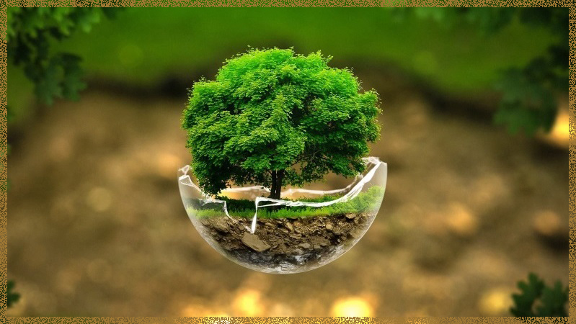
TREE TROVE
ПРИРОДНИЙ МАЙДАНЧИК
Ми пропонуємо дихати на повну

Slide 2
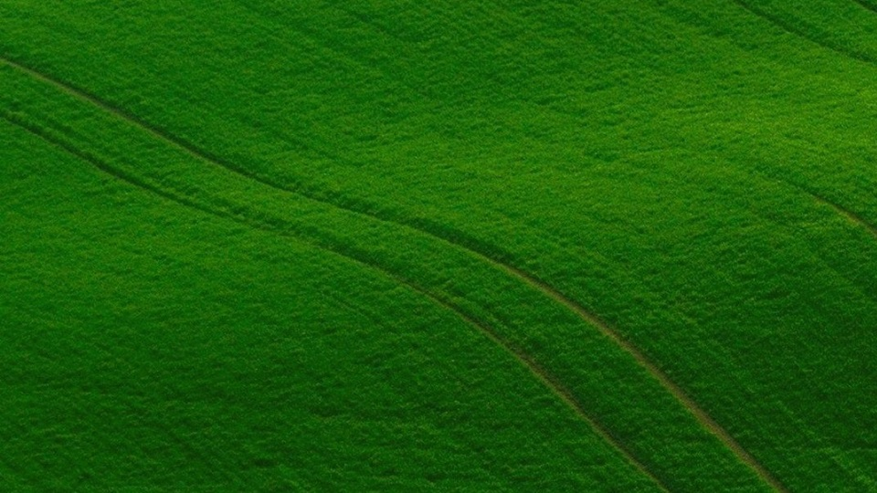
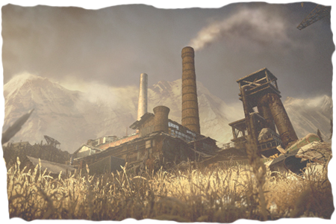
Як народилася така концепція?

Slide 3

Але самим нам не впоратись!

Slide 4
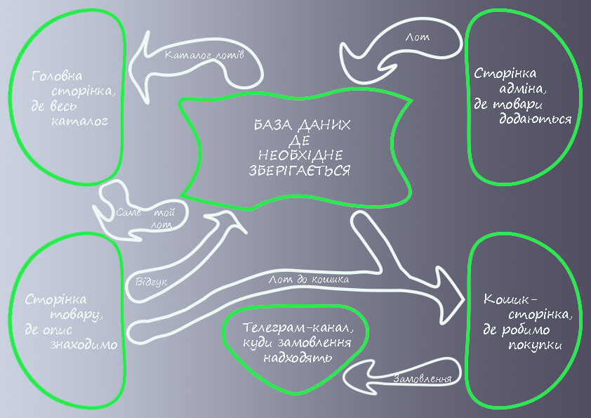
Як воно все буде!

Slide 5
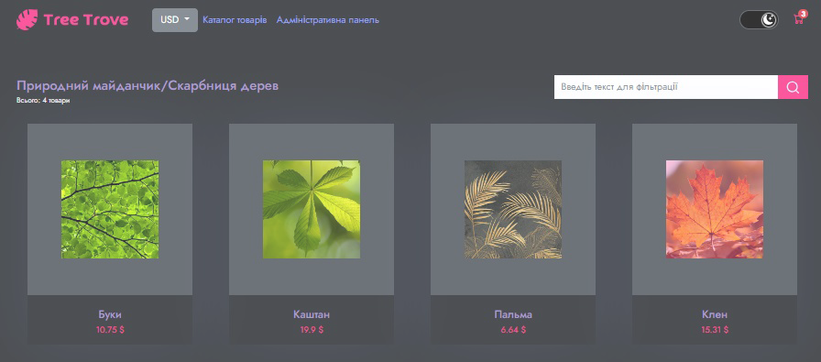
Наш майданчик пропонує зелену красу з кожного куточка земної кулі

Slide 6
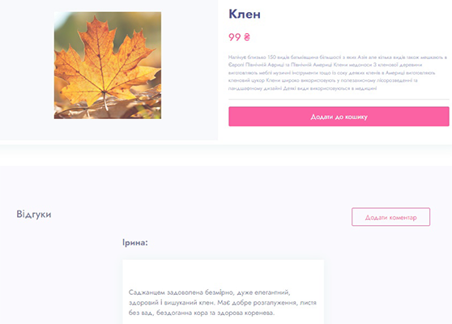
Детальний опис та відгуки до кожного нашого лота

Slide 7
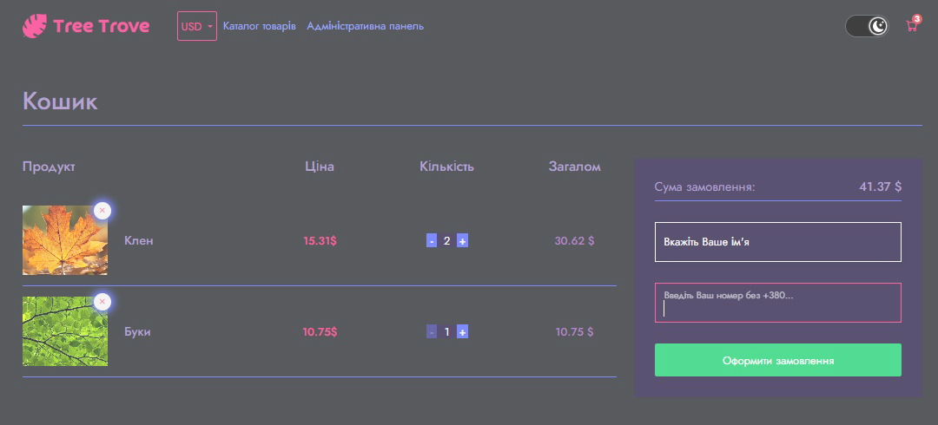
Зручний інтерфейс дозволяє легко орієнтуватись навіть невпевненому користувачу!

Slide 8
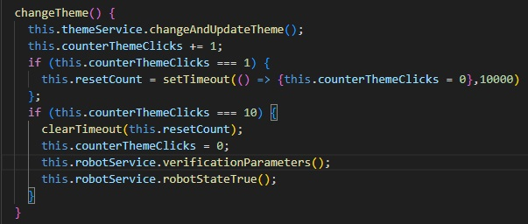
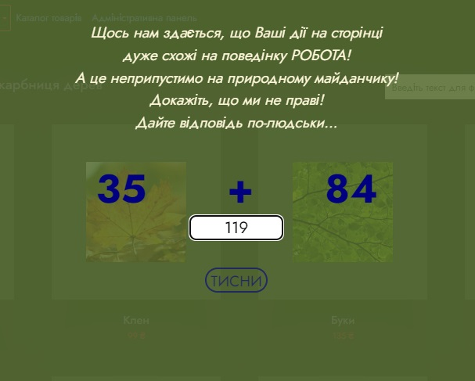
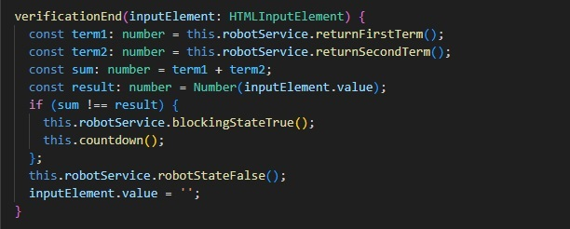
Захищаємось від роботів

Slide 9
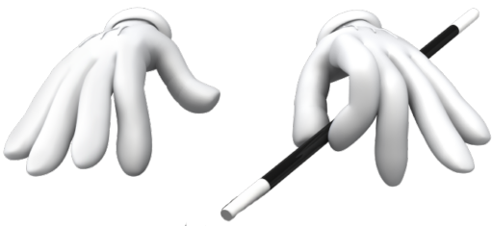





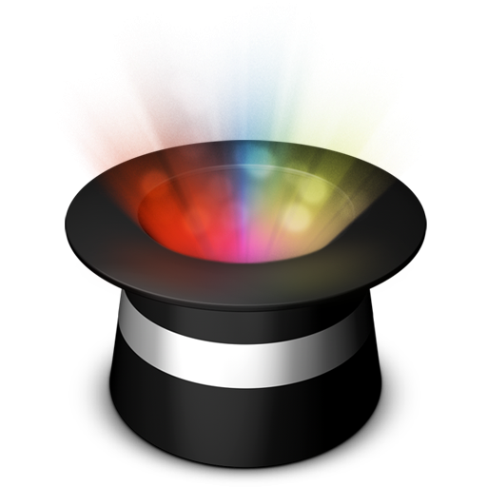


Наші
помічники

Slide 10
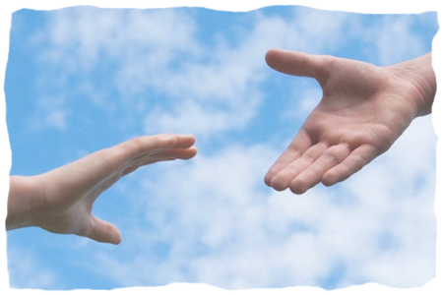
Все живе повинно бути з нами

Slide 11
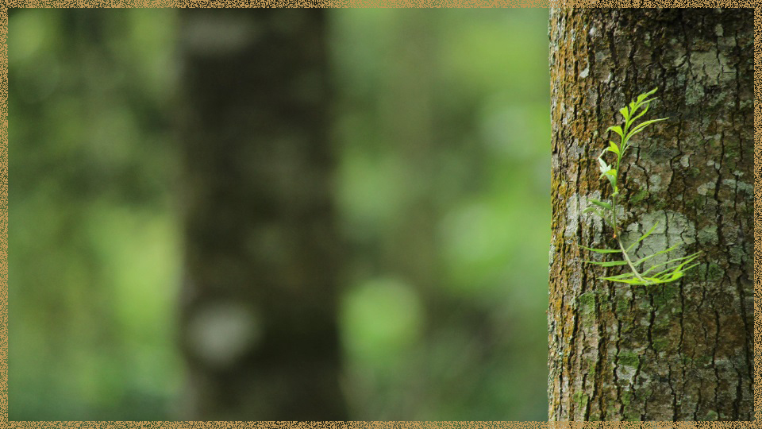

Команда TREE TROVE: Мар’яна ТИМКО Юрій СТАРОВ
Долучайтесь до лікування планети разом з нами!
Продукт створено за ліцензією № 777 від 13.07.2023, виданої Вадимом Олеговичем

